Slide 1
Logistika
Manipulace s materiálem, balení a zpětná logistika
Ing. et Ing. Michal Halaška, Ph.D.
Katedra podnikové ekonomiky a managementu

Slide 2
Cíl přednášky a její obsah
Cíl přednášky
Obsah přednášky
Cílem přednášky je seznámit se s jednotlivými procesy manipulace se skladovými položkami
Skladové operace
Manuální, mechanizované a automatizované sklady
Hlavní typy manipulačních zařízení
Reverzní logistika
Logistika – Manipulace s materiálem, balení a zpětná logistika
2/26
Notes:
csvukrs

Slide 3
Typy zásob v rámci SCM
Zásoby surovin, komponentů a obalů
Meziprodukty
Hotové produkty
Potrubní zásoby
Obecné sklady
Náhradní díly
Logistika – Manipulace s materiálem, balení a zpětná logistika
3/26

Slide 4
Skladové operace
Příjem
Rezervní skladování
Sběr objednávek a třídění
Seskupování, přidané služby a balení
Třídění a expedice
Logistika – Manipulace s materiálem, balení a zpětná logistika
4/26

Slide 5
Cíle skladových operací
Přesun materiálu po skladu dle potřeby
Rychlé přesuny materiálu, snížení počtu a délky přesunů
Zvýšení hustoty skladování, snížení ztraceného místa
Snížení nákladů pomocí efektivních operací
Minimální počet chyb díky efektivním systémům řízení materiálu
Logistika – Manipulace s materiálem, balení a zpětná logistika
5/26

Slide 6
Volba vybavení
Čím vyšší objem projde skladem tím vyšší úroveň automatizace
Dalšími faktory jsou:
Fyzické charakteristiky (velikost, hmotnost)
Počet přepravovaných nákladů
Vzdálenost
Požadované rychlost
Logistika – Manipulace s materiálem, balení a zpětná logistika
6/26

Slide 7
Manuální, mechanizované a automatizované sklady
Manuální sklady
Stále velmi běžné
Vhodné pro skladování menších a lehčích položek
Mechanizované sklady
manuální sklady obohacené o stroje (vysokozdvižné vozíky, jeřáby, dopravníky, atd)
Vhodné pro skladování větších a těžších položek
Automatizované sklady
Vyžadují vysoké počáteční investice
Vhodné pro velmi velké sklady
Logistika – Manipulace s materiálem, balení a zpětná logistika
7/26

Slide 8
Balení a obaly
Standardizované balení
Snazší pohyb
Zvýšení hustoty skladování
Účely balení
Identifikace
Ochrana
Manipulace
Marketing
Logistika – Manipulace s materiálem, balení a zpětná logistika
8/26

Slide 9
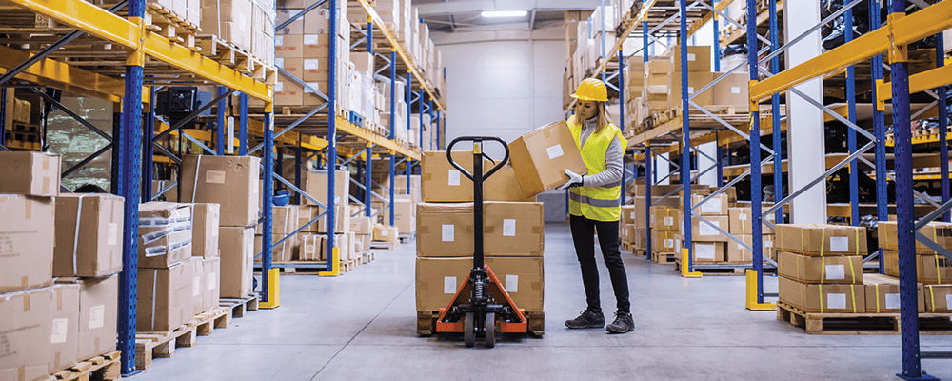
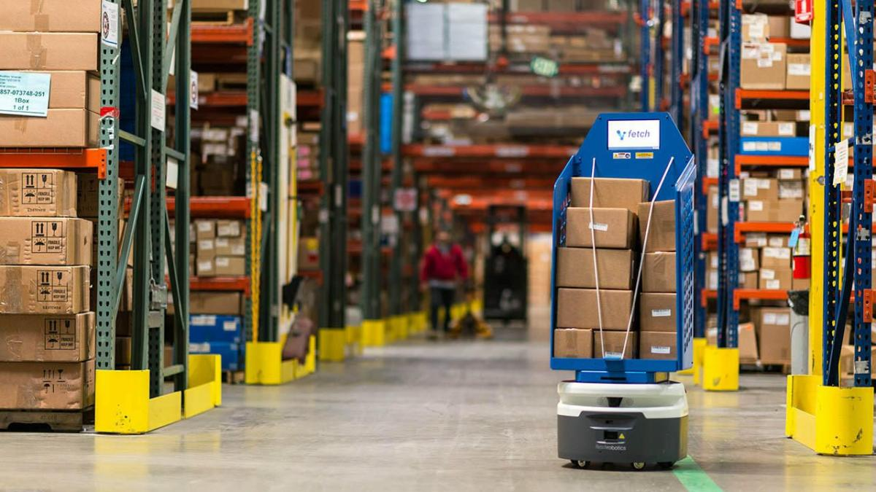
Hlavní typy manipulačních zařízení
Zařízení pro skladování a manipulaci
Inženýrské systémy
Průmyslová vozidla
Manipulace s objemovým materiálem
Logistika – Manipulace s materiálem, balení a zpětná logistika
9/26

Slide 10
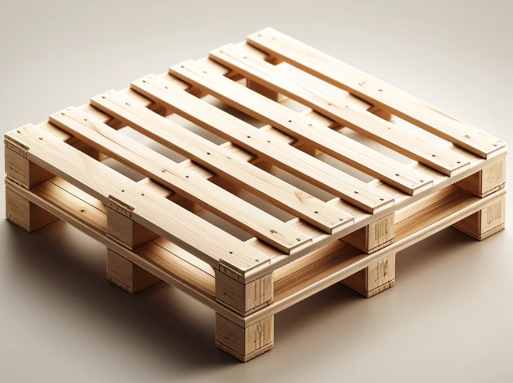
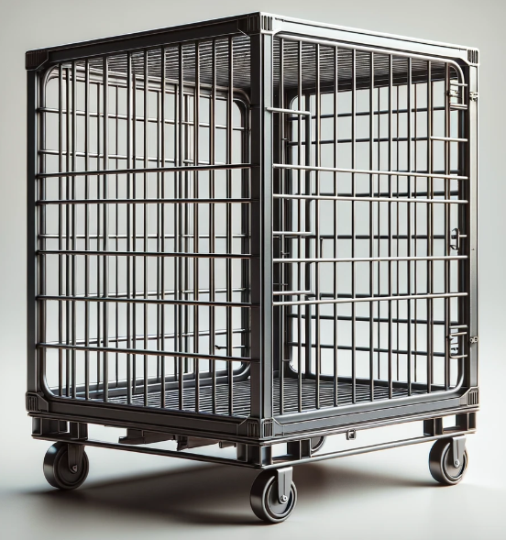
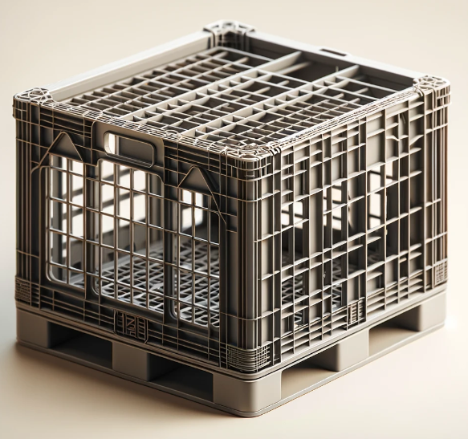
Balení a nákladové jednotky
Palety
Klecové a skříňové palety
Rolovací klece
Přepravky
Vozíky
Kontejnery pro volně ložené látky
Logistika – Manipulace s materiálem, balení a zpětná logistika
10/26

Slide 11
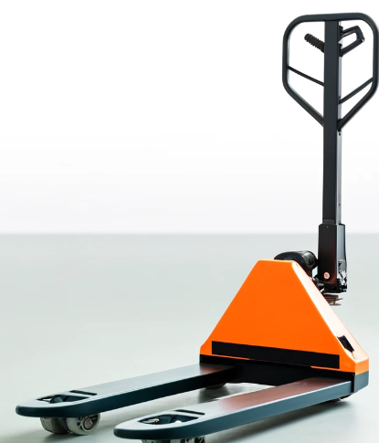
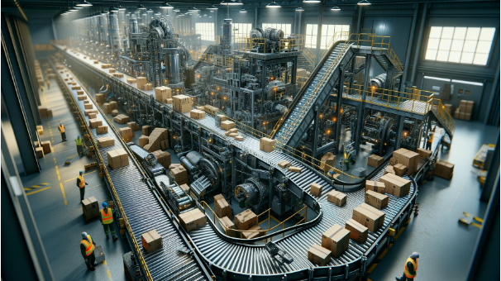
Přeprava palet
Ruční paletový vozík
Motorový paletový vozík
Vleky a tahače
Dopravníky
Automaticky řízená vozidla
Vysokozdvižné vozíky
Logistika – Manipulace s materiálem, balení a zpětná logistika
11/26

Slide 12
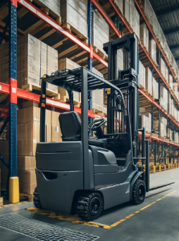
Ukládání palet
Zdvihací vozíky
Zdvihací vozíky s protiváhou
Vysokozdvižné vozíky
Logistika – Manipulace s materiálem, balení a zpětná logistika
12/26

Slide 13
Automatické skladovací a výdejní systémy
Nevyžadují řidiče vozíků
Provozován pomocí počítačového řízení
Využívány počítačem řízené jeřáby
Typicky využívány ve vysokých skladech
Systémy lze obecně klasifikovat:
Jednoduchý plný
Dvojitý plný
Vysokovýkonný
Logistika – Manipulace s materiálem, balení a zpětná logistika
13/26

Slide 14
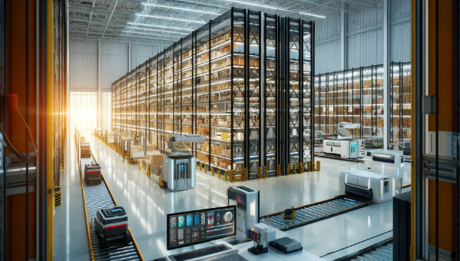
Automatické skladovací a výdejní systémy
Logistika – Manipulace s materiálem, balení a zpětná logistika
14/26

Slide 15
Dopravníky
Válcové
Pásové
Lamelové
Řetězové
Nad hlavou
Vhodné pro:
Vysoký průtok
Pevné trasy
Nepřetržité (nebo přerušované, ale časté) pohyby
Nerovné podlahy nebo provoz na více úrovních
Nevhodné pro:
Vysoké kapitálové náklady
Překážka pro chodce a nákladní dopravu
Nepružnost pro budoucí změny
Logistika – Manipulace s materiálem, balení a zpětná logistika
15/26

Slide 16
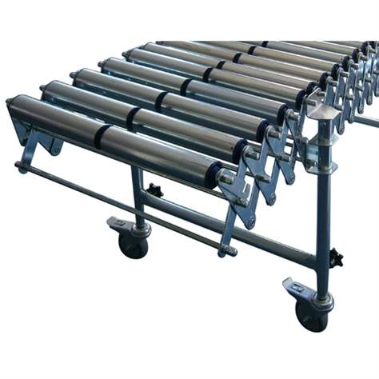
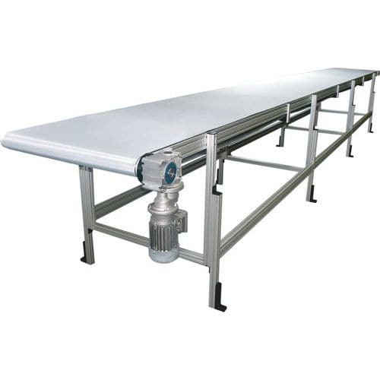
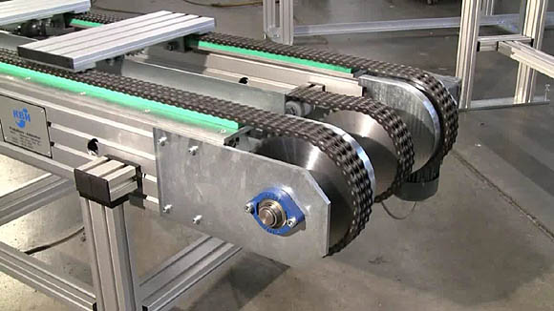
Dopravníky
Logistika – Manipulace s materiálem, balení a zpětná logistika
16/26

Slide 17
Koncepty výběru objednávek
Výběr dle objednávky (Pick-to-order)
Hromadné vybírání (Batch picking)
Vybírání dle pořadí nebo vybírání od nuly (Pick-by-line nebo Pick-to-zero)
Vybírání dle zón
Zboží k vybírači
Automatizované systémy
Logistika – Manipulace s materiálem, balení a zpětná logistika
17/26

Slide 18
Třídění
Třídění zboží do příslušných zákaznických objednávek
Ruční vs automatické
Mechanizované třídění lze provádět jako součást dopravních systémů
Zdroje informací pro třídění objednávek:
Papírové seznamy
Štítky
Čárové kódy
Radiokomunikační kanály
RFID
Hlasové a vizuální technologie
Logistika – Manipulace s materiálem, balení a zpětná logistika
18/26

Slide 19
Charakteristiky přepravy v návaznosti na uskladnění– typy přepravy I
Zařízení | Typ materiálu | Výhody | Další informace
Klasické paletové regály | Zboží na paletách | Dobrá hustota skladování, dobré zabezpečení zboží | Hustotu skladování lze zvýšit ukládáním dvou palet za sebe
Vjezdové paletové regály | Zboží na paletách | Možno použít vidlicové zvedací vozíky, dobrá hustota skladování | Zvedací vozíky mají přístup pouze z jednoho směru
Průjezdové paletové regály | Zboží na paletách | Dtto výše | Zvedací vozíky mají přístup z obou stran
Výškové regálové zakladače | Zboží na paletách | Velmi vysoká hustota skladování | Použití v kombinaci s automatizovaným systémem uskladňování a vyhledávání
Konzolové regály | Zboží dlouhé délky nebo v rolích | Vhodné pro skladování zboží s problematickým tvarem | Každou skladovou položku lze skladovat v odděleném regálu
Logistika – Manipulace s materiálem, balení a zpětná logistika
19/26

Slide 20
Charakteristiky přepravy v návaznosti na uskladnění– typy přepravy II
Paletové stohovací konstrukce | Díly zvláštních tvarů nebo rozbitné díly | Lze stohovat i nestohovatelné produkty | Je možné je rozmontovat
Stohovací regály | Díly zvláštních tvarů nebo rozbitné díly | Dtto výše | Je možné je složit a naskládat na sebe
Spádové regály | Jednotlivě balené výrobky/krabice | Vysoká hustota skladování, zboží se posunuje samospádem | Tok materiálů v systému FIFO nebo LIFO
Policové systémy | Drobné, volně ložené výrobky nebo krabice | Malé náklady | Pro dosažení větší flexibility lze kombinovat se zásuvkami
Zásuvkové systémy | Drobné součástky a nástroje | Ke všem dílům je snadný přístup, dobré zabezpečení zboží | Systém lze rozčlenit pro mnoho typů skladových položek
Posuvné regálové nebo policové systémy | Zboží na paletách, volně ložené materiály, krabice | Může snížit potřebnou skladovou plochu až o polovinu | Přichází vybaveno bezpečnostním zařízením
Logistika – Manipulace s materiálem, balení a zpětná logistika
20/26

Slide 21
Reverzní logistika I
Často přehlížený proces
Pomáhá firmám snížit odpad a zvýšit zisky
Proces plánování, provádění a řízení efektivního toku recyklovatelných a opětovně použitelných materiálů
Souvisí i s návrhem produktu a výrobním procesem
Vhodné v kombinaci s Lean myšlením
Logistika – Manipulace s materiálem, balení a zpětná logistika
21/26

Slide 22
Reverzní logistika II
Důvody pro proces reverzní logistiky:
Zpracování vráceného zboží, včetně poškozeného, sezónního, doplnění zásob, záchrany, stahování nebo nadbytečných zásob.
Ekologické iniciativy, jako je recyklace obalových materiálů/kontejnerů.
Opravy, renovace, remanufacturing vráceného produktu.
Dispozice zastaralých zásob.
Zotavení nebezpečných materiálů a likvidace elektronického odpadu.
Logistika – Manipulace s materiálem, balení a zpětná logistika
22/26

Slide 23
Reverzní logistika III
Jak může reverzní logistiky ovlivnit zisk:
Vrácené zboží v zisk
Ochrana zisku
Zákaznická loajalita
Výhody z likvidace
Maximální obnova
Logistika – Manipulace s materiálem, balení a zpětná logistika
23/26

Slide 24
MRP (Material Requirements Planning) I
Využívá informace o plánech, produktech a materiálech
Hlavní plán – poskytuje počet každého produktu, který má být vyroben v každém období
Seznam materiálů – uvádí materiály potřebné pro každý produkt
Záznamy o inventáři – ukazují dostupné materiály
Logistika – Manipulace s materiálem, balení a zpětná logistika
24/26

Slide 25
MRP I
Výhody
Nižší úroveň zásob
Úspory v oblasti kapitálu a prostoru
Vyšší obrat zásob
Lepší servis
Nevýhody
Snížená flexibilita
Potřeba podrobných a spolehlivých informací
Nemusí rozpoznávat kapacity a další omezení
Logistika – Manipulace s materiálem, balení a zpětná logistika
25/26

Slide 26
MRP (Material Resource Planning) II
Slouží jak k plánování materiálu, tak plánování kapacit
Lidé, zařízení, finance, doprava a další
Vhodné pro integraci s ERP a dalšími systémy jako EDI, ETF, internetu a dalších
Logistika – Manipulace s materiálem, balení a zpětná logistika
26/26

Slide 27
Děkuji za pozornost
Logistika – Manipulace s materiálem, balení a zpětná logistika

